Slide 1


Президентский физико-математический лицей №239
Нахождение прямой, проходящей через 2 точки из множества заданных точек, с отрезком максимальной длины, лежащим внутри пересекаемого прямоугольника
Годовой проект по информатике
Автор: Соловьяненко Егор, 10-2 класс

Slide 2
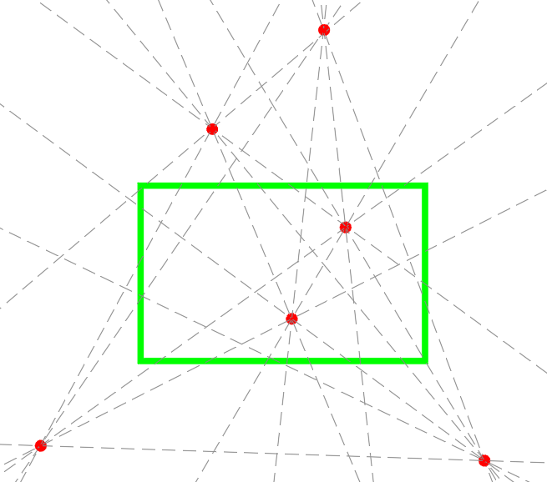
Постановка задачи
На плоскости задано множество точек, и "параллельный" прямоугольник (стороны которого параллельны осям координат).
Множество точек образует все возможные прямые, которые определены парами точек множества.

Slide 3
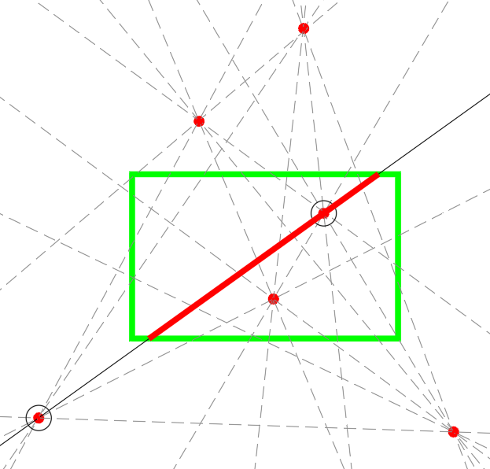
Постановка задачи
Найти прямую, которая пересекает указанный прямоугольник, и при этом длина отрезка прямой, находящейся внутри прямоугольника, максимальна.
Нарисовать прямую, удовлетворяющую предыдущему условию, выделить точки, через которые она проходит, а также выделить на этой прямой отрезок между двумя точками ее пересечения с прямоугольником.

Slide 4
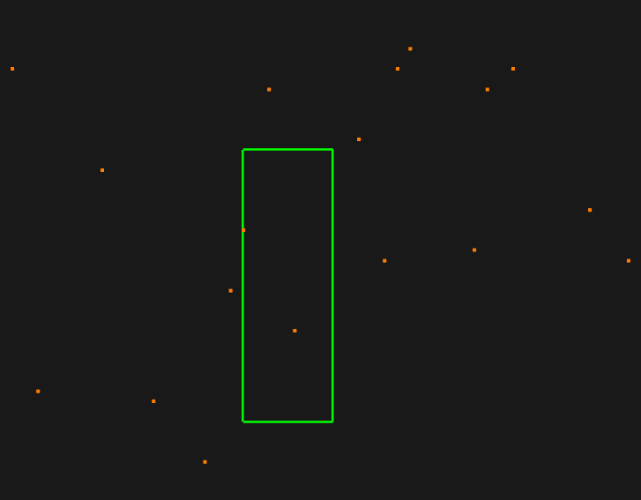
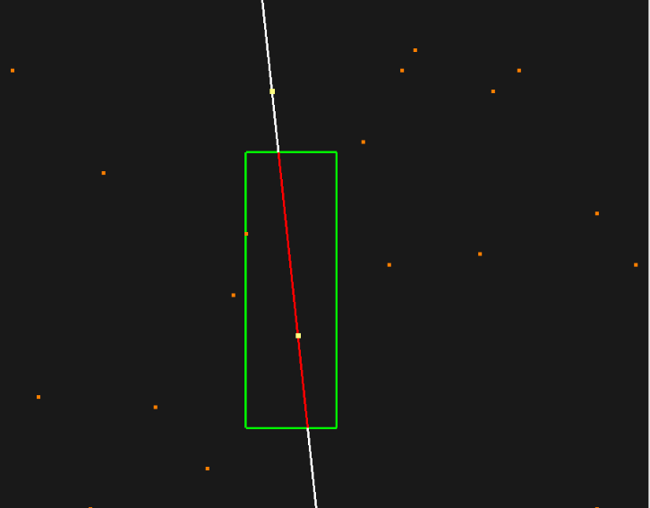
Входные и выходные данные
Входные данные:
Множество точек (координаты точек), тип - double
Прямоугольник (задан координатами противоположных углов), тип - double
Выходные данные:
Изображение прямой, пересекающей прямоугольник, точек, через которые она проходит и отрезка рассматриваемой прямой, в пределах прямоугольника

Slide 5
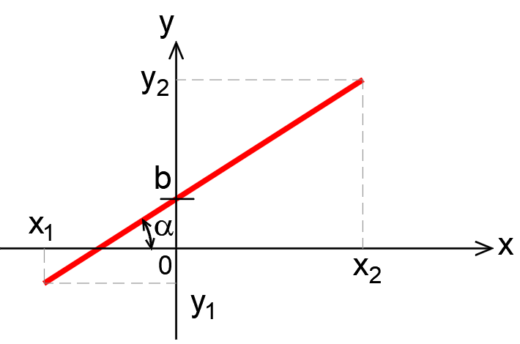
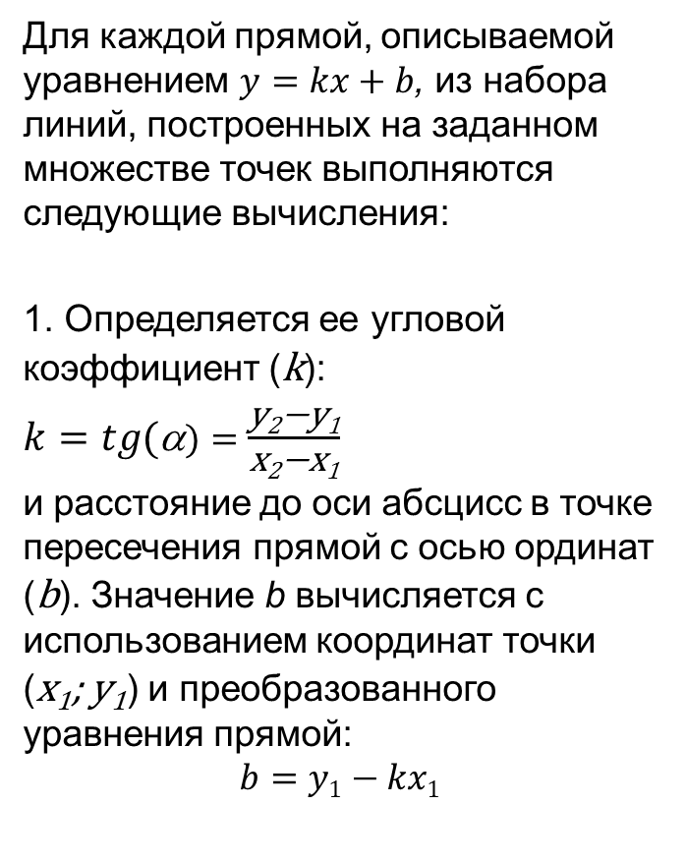
Математическая модель
Для каждой прямой, описываемой уравнением $y=kx+b$, из набора линий, построенных на заданном множестве точек выполняются следующие вычисления:
1. Определяется ее угловой коэффициент (k):
$k=tg⁡(\text{a})=\frac{\text{y}\text{2}\text{−}\text{y}\text{1}}{\text{x}\text{2}\text{−}\text{x}\text{1}}$
и расстояние до оси абсцисс в точке пересечения прямой с осью ординат (b). Значение b вычисляется с использованием координат точки (x₁; y₁) и преобразованного уравнения прямой:
$$b=y1−kx1$$

Slide 6
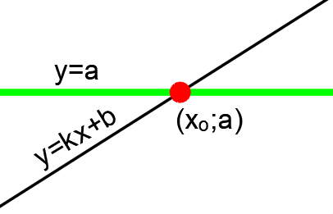
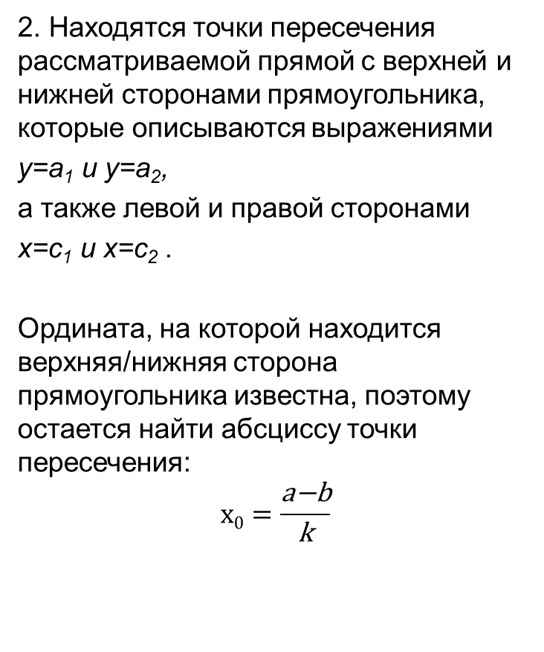
Математическая модель
2. Находятся точки пересечения рассматриваемой прямой с верхней и нижней сторонами прямоугольника, которые описываются выражениями
y=a₁ и y=a₂,
а также левой и правой сторонами
x=c₁ и x=c₂ .
Ордината, на которой находится верхняя/нижняя сторона прямоугольника известна, поэтому остается найти абсциссу точки пересечения:
$$x0=\frac{\text{a}\text{−}\text{b}}{\text{k}}$$

Slide 7
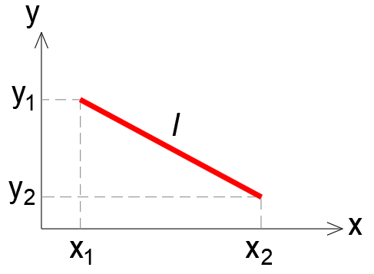
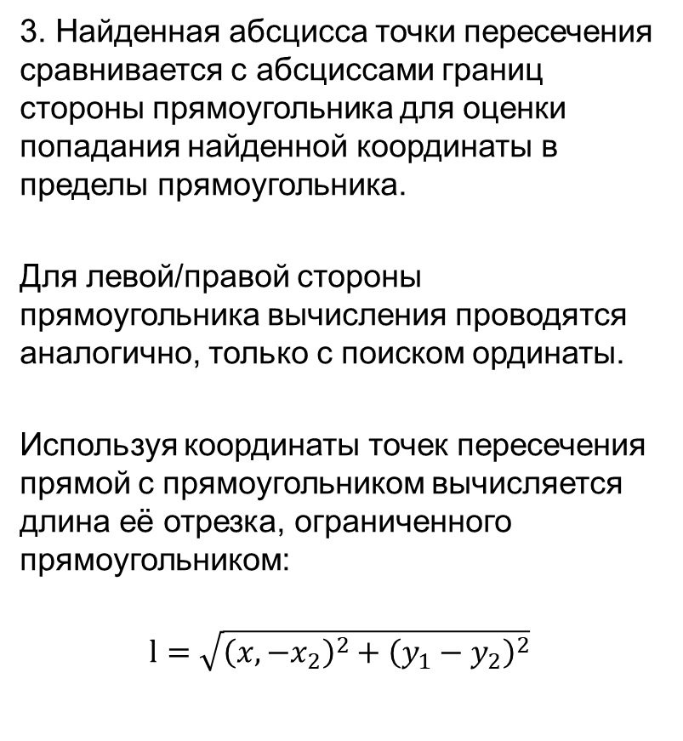
Математическая модель
3. Найденная абсцисса точки пересечения сравнивается с абсциссами границ стороны прямоугольника для оценки попадания найденной координаты в пределы прямоугольника.
Для левой/правой стороны прямоугольника вычисления проводятся аналогично, только с поиском ординаты.
Используя координаты точек пересечения прямой с прямоугольником вычисляется длина её отрезка, ограниченного прямоугольником:
$$l=\sqrt{{\left(x,−x_{2}\right)}^{2}+{\left(y_{1}−y_{2}\right)}^{2}}$$

Slide 8
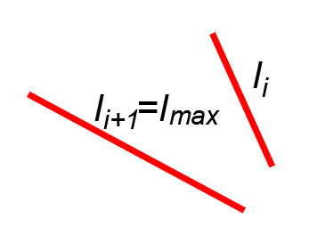
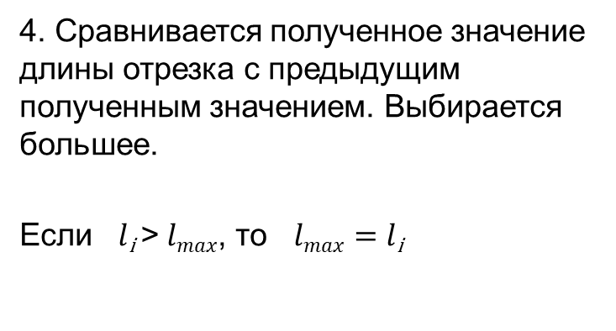
Математическая модель
4. Сравнивается полученное значение длины отрезка с предыдущим полученным значением. Выбирается большее.
Если $l$_{i} > $lmax$, то $lmax=l$_{i}

Slide 9
Структура данных
Имеется динамический массив points, содержащий объекты класса Point.
Динамический массив points
0 | 1 | 2 | 3 | 4 | 5 | …
p0 | p1 | p2 | p3 | p4 | p5 | …
Поля класса Point
x | y | isSolution
Координаты точки (double) | x4;y4 | Признак того, является ли точка решением (boolean)

Slide 10
Структура данных
Имеется динамический массив rectangles, содержащий объект класса Rectangle.
Динамический массив rectangles
0
rectangle
Поля класса Rectangle
x1 | y1 | x3 | y3
Координаты первой вершины угла прямоугольника (double) | x4;y4 | Координаты третьей вершины угла прямоугольника (double)

Slide 11
Структура данных
Имеется динамический массив lines, содержащий объекты класса Line.
Динамический массив lines
0 | 1
line1 | line2
x1 | y1 | x2 | y2 | k | b | inside
Координаты точек, через которые проходит прямая (double) | x4;y4 |  |  | Угловой коэффициент (double) | Расстояние от точки пересечения прямой с осью Y до оси X (double) | Признак искомого отрезка внутри прямоугольника (boolean)
Поля класса Line

Slide 12
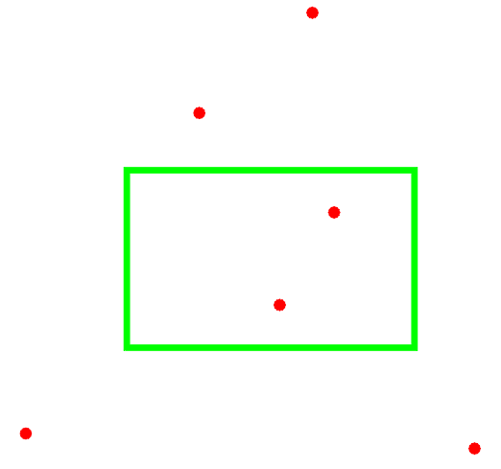
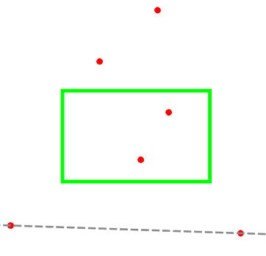
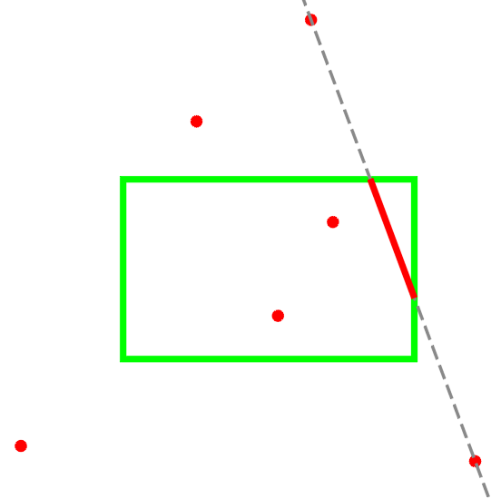
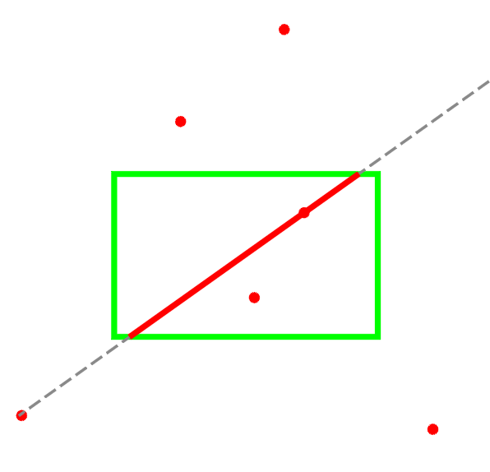
Метод решения
1. Имеется некоторое количество точек и прямоугольник, параллельный координатным осям
2. Для каждой пары точек проверяем, пересекаются ли проходящие через них прямые c прямоугольником
3. Если пересекается – вычисляется длина отрезка прямой, ограниченная контуром прямоугольника
4. Если эта длина больше предыдущей максимальной, то обновляем значение максимальной длины и запоминаем эту пару точек.
5. Перебрав все пары точек, получаем решение.
1.
2.
3.
4.

Slide 13
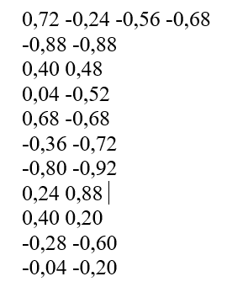
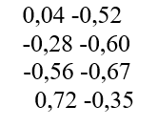
Пример работы программы
Исходные данные
- координаты вершин прямоугольника
Выходные данные
- координаты точек, через которые проведена искомая прямая
- координаты точек
- координаты точек пересечения границ прямоугольника

Slide 14
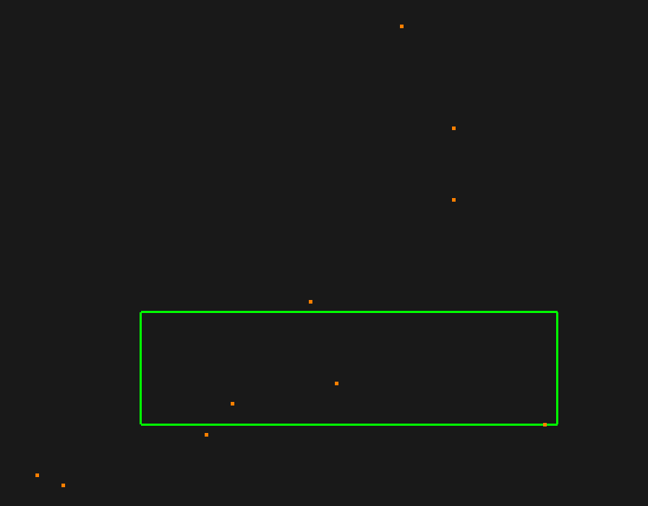
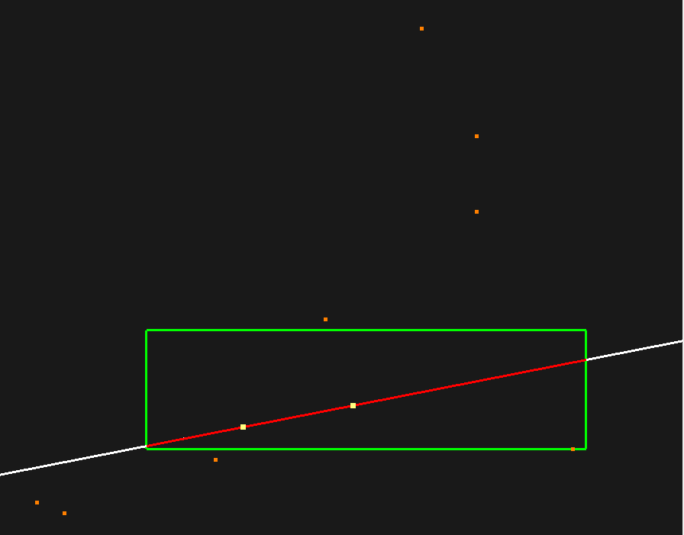
Пример работы программы
Скриншоты рабочей программы

Slide 15
Возникшие затруднения
Затруднение
При рассмотрении прямоугольника, искомой прямой и отрезка как объектов без создания для них динамических списков (что возможно, так как каждый из этих объектов единственный. Один прямоугольник, одна прямая и один отрезок) при запуске программы графическая сцена не создавалась и, следовательно на ней ничего не отображалось.
Решение
Решить проблему удалось созданием динамических массивов для прямоугольника и прямых и рисованием их как объектов массива.

Slide 16
Спасибо за внимание!
Презентацию подготовил
Ученик 10-2 класса
Соловьяненко Егор
Контактная информация:
geosha-sol@yandex.ru

